Slide 1
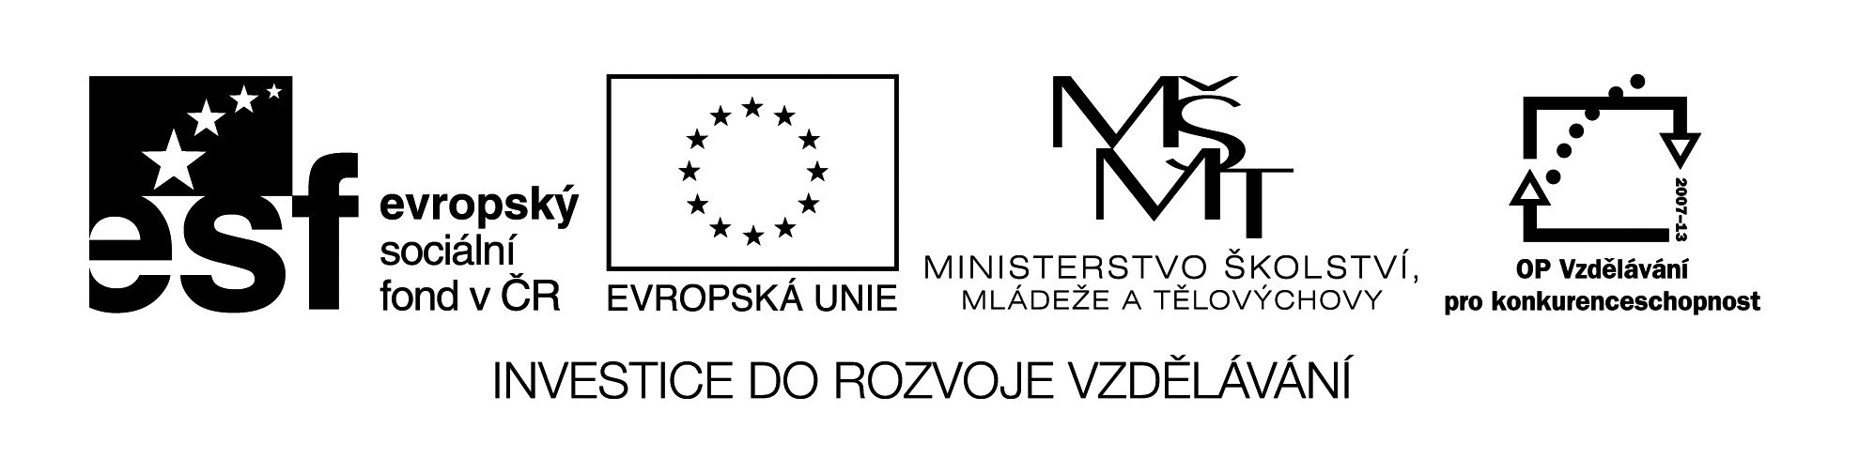
Název školy: Střední průmyslová škola, Ostrava - Vítkovice, příspěvková organizace
Autor: Mgr. Lenka Hrušková
Datum: 29. 10. 2012
Název: VY_ 32 _INOVACE _6.2.11
Číslo projektu: CZ.1.07/1.5.00/34.0125
Téma: Únor 1948
Anotace: Prezentace slouží k zopakování probraného učiva. Studenti si písemně i ústně procvičí poznatky o dějinách ČSR po nástupu komunistů.

Slide 2
VOLBY ROKU 1946
1. POVÁLEČNÉ PARLAMENTNÍ VOLBY.
Celostátně vítězí KSČ, předsedou vlády
Klement Gottwald.
Důvody – celoevropský příklon k levici, popularita Rudé armády, vděčnost Sovětskému svazu, předválečná světová krize spojována s politikou 1. republiky.
Komunisté zaujali místa v nejvýznamnějších resortech.

Slide 3
Trumanova doktrína
Vyhlášena americkým prezidentem
12. března 1947 – snaha řešit hospodářskou krizi Řecka a Turecka – ekonomická pomoc USA i pro další státy ohrožené totalitou.
Rozlišovala státy na demokratické nebo o demokracii usilující a totalitní – ty ztrácejí podporu USA.

Slide 4
Marshallův plán
Program na hospodářskou obnovu Evropy – Stalinem odmítnut.
Naší delegaci v Moskvě oznámeno, že přijetí tohoto plánu bude SSSR vnímat jako čin namířený proti němu.
Vláda přijímá sovětské ultimátum.

Slide 5
Marshallův plán
Plán poprvé vyhlásil státní tajemník USA
George C. Marshall 5. června 1947 na Harvardu.
Iniciátor a tvůrce plánu získal v roce 1953 Nobelovu cenu za mír.
V letech 1948 – 1952 poskytly Spojené státy v rámci tohoto plánu cca 13 miliard dolarů – obnovení průmyslu, hospodářská rekonstrukce západní Evropy – státy ovládané SSSR pomoc odmítly.

Slide 6
Únor 1948
Vrchol politické krize, ke které se schylovalo od roku 1945.
Za komunistického režimu označován jako Vítězný únor.
Přechod od demokracie k totalitě, připojení k sovětskému mocenskému bloku.
Události mezi 17. a 25. únorem 1948.

Slide 7
Únor 1948
Přípravy na převzetí moci již za druhé světové války – komunistický politický odboj v Moskvě se stalinistickým sovětským svazem podniká kroky k narušení činnosti demokratických stran.
Po volbách roku 1946 získávají strategické posty – ovládají policii(Bezpečnost) i armádu, dělnické organizace.
2. července 1946 se Klement Gottwald stává předsedou vlády.
Opozice téměř neexistuje, demokratické strany roztříštěné.

Slide 8
Únor 1948
13. února 1948 vládní usnesení E. Beneše o Bezpečnosti = vládní krize. Ministr spravedlnosti upozorňuje na zneužívání bezpečnosti komunisty.
Ministři za národně socialistickou stranu, lidovou stranu a demokratickou stranu (nekomunistické vládní strany) na protest podávají demisi.
25. února 1948 Eduard Beneš jejich demisi přijal – strach z občanské války – komunisté získávají úplnou moc v zemi.

Slide 9
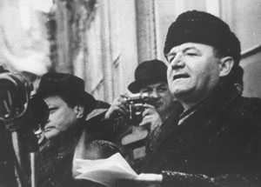

Slide 10
Únor 1948
10. března 1948 dosud neobjasněná náhlá smrt
ministra zahraničí Jana Masaryka.
11. března potvrzena komunistická vláda.
9. května 1948 nová ústava . Vyhlášena lidově demokratická republika – E. Beneš odmítl podepsat –
2. června abdikuje na funkci prezidenta.
14. června se prezidentem stává Klement Gottwald.

Slide 11
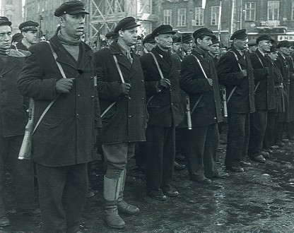

Slide 12
50. Léta 20. století
Období komunistického teroru.
Vlna zatýkání, inscenovaných procesů, poprav – nejslavnější oběti tzv. politických procesů:
Milada Horáková, generál Heliodor Pika, Prokop Drtina aj.
Potlačování základních občanských a politických práv.
Komunisté obsadili významné pozice v politice i průmyslu.
Vlna emigrace – odpůrci komunismu, majitelé továren, inteligence.

Slide 13
Vypracovala Mgr. Lenka Hrušková
Seznam zdrojů:
http://commons.wikimedia.org/wiki/ [cit. 2012-10-28]
MAREK,Jaroslav a kol. České a československé dějiny. 1.vyd. Praha. Fortuna, 1991. ISBN 80 – 85298-29-5.

